Slide 1
Traducción de lenguajes

Slide 2
Compiladores e intérpretes
Son programas que traduce un lenguaje fuente a un lenguaje objeto.
Habitualmente el lenguaje objeto es ya comprensible por la máquina, pero en ocasiones es un lenguaje intermedio
Mientras que el compilador genera un archivo ejecutable, el intérprete traduce las instrucciones cada vez que se ejecuta sin almacenar el resultado
El compilador sería el traductor profesional de un libro; el intérprete sería quien traduce por un micrófono la intervención en una conferencia

Slide 3
Compiladores e intérpretes
A favor del compilador
Ejecuta más rápido
En contra del compilador
El código ejecutable depende de la máquina y de la plataforma, por tanto habrá que generar muchas versiones de mi programa
A favor del intérprete
El lenguaje es independiente de la plataforma (muy usados en Internet)
En contra del intérprete
Ejecuta más despacio.
Se producen avances en este sentido, como la compilación JIT (Just in time): el código se compila al empezar a ejecutar, por tanto hay una sobrecarga de memoria y retardo al inicio

Slide 4
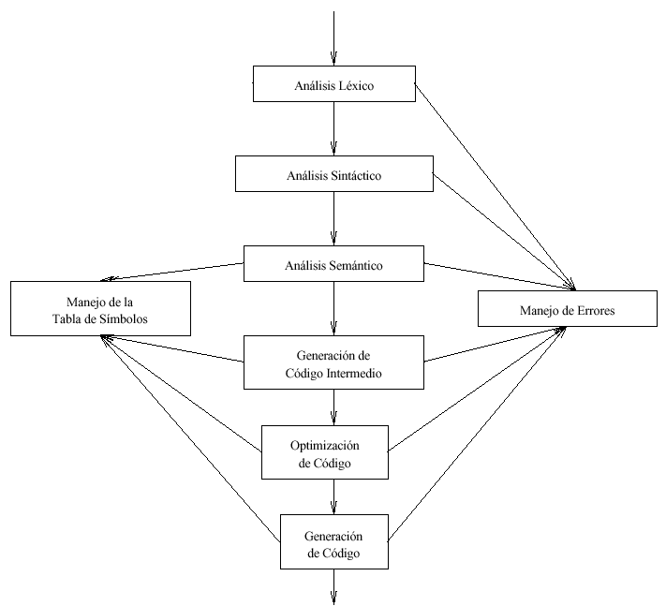
Proceso de compilación

Slide 5
Análisis léxico
Se reconocen los distintos elementos léxicos del código original, generando tokens
Es como reconocer las distintas palabras de una frase, sin mirar aún su estructura o significado
Se utilizan reglas
+ {
Token token = new Token (sym.PLUS);
token.setLine (yyline + 1);
token.setColumn (yycolumn + 1);
token.setLexema (yytext ());
return token;
}
if
{
Token token = new Token (sym.IF);
...

Slide 6
Análisis léxico
a | b (a ó b)
a b (a y b)
a*(cero o más ocurrencias de a)
a+ (una o más ocurrencias de a)
^a (todo menos a)
Expresiones Regulares:
FinDeLinea = \r|\n|\r\n
Espacio = {FinDeLinea} | [ \t\f]
Identificador = [A-Za-z]([A-Za-z]|[0-9])*
Entero = 0 | [1-9][0-9]*
IdentificadorMalFormado = [0-9]+{Identificador}
ContenidoComentario = ([^/*]|[^*]"/"[^*]|[^/]"*"[^/]|"*"[^/]|"/"[^*])*
ContenidoString = [^\r\n\"]

Slide 7
Análisis léxico
Resultado: una lista ordenada de todos los tokens del programa
Ejemplo:
public void miMetodo (x) { return x + 25; }
PUBLIC VOID Literal PAR1 Literal PAR2 LLA1 RETURN Literal PLUS Numero SEMICOLON LLA2

Slide 8
Análisis léxico
Tratamiento de errores:
Un error léxico provoca la detención del proceso de compilación
Se pueden reconocer algunos errores específicos, como:
4x: “identificador mal construido”
343k3: “constante numérica mal construida”
ç: “símbolo no reconocido en el lenguaje”
“Apellidos: “cadena de texto mal cerrada”
/* comentario : “comentario mal cerrado”

Slide 9
Análisis sintáctico
Se evalúa la corrección del código de acuerdo con la gramática del lenguaje
Por ejemplo, la frase “el vino. perro, a ayer verme del vecino” tiene elementos léxicos correctos pero no respetan la gramática
Es el proceso más importante de la compilación. Las demás fases se articulan alrededor: se habla de “traducción dirigida por la sintaxis”.

Slide 10
Análisis sintáctico
De nuevo utilizamos reglas, en este caso diferentes:
sentencias ::= sentencia sentencias| sentencia;
sentencia ::=
llamadaFuncion SEMICOLON
| PRINT PAR1 expresion PAR2 SEMICOLON
| IF PAR1 condicion PAR2 LLA1 cuerpoIf LLA2
| ...
llamadaFuncion ::= IDENTIFICADOR PAR1 parametros PAR2 ;
parametros ::= expresion masParametros | vacio
masParametros ::= COMA expresion masParametros | vacio ;

Slide 11
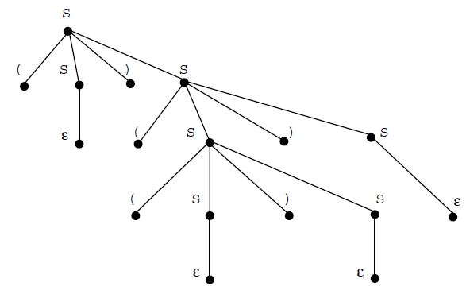
Análisis sintáctico
Se va generando un árbol sintáctico que garantiza la estructura del programa
Ejemplo para ()(())
Reglas:
S ::= ( S ) S
S ::= vacío (ɛ)

Slide 12
Análisis sintáctico
Tratamiento de errores
Un error sintáctico debería detener todo el proceso pues no se podrá generar código
Para el usuario resulta poco práctico que se le den errores de uno en uno, por eso se encuentran formas de recuperar errores
sentencia ::=
llamadaFuncion SEMICOLON
| PRINT PAR1 expresion PAR2 SEMICOLON
| IF PAR1 condicion PAR2 LLA1 cuerpoIf LLA2
| ...
| error SEMICOLON
El analizador se “recupera” de una sentencia que no comprende, pero sigue analizando las demás para indicar otros posibles errores al usuario
La recuperación no siempre es posible.

Slide 13
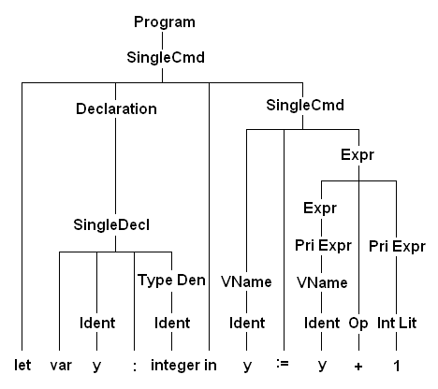
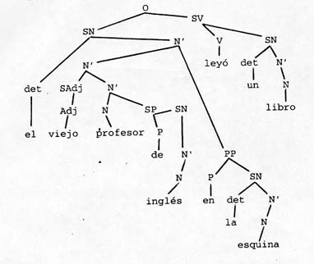
Análisis sintáctico
Resultado: el analizador va pidiendo tokens al analizador léxico, y con ellos construye un árbol sintáctico del programa fuente

Slide 14
Análisis semántico
Ahora se interpreta el significado de la frase.
“la mesa verde comió piedras mañana” es léxica y sintácticamente correcta, pero no tiene sentido
La sentencia “x = y + factorial (23)” será correcta si
Las variables x e y están declaradas
Las variables x e y son de tipo numérico
La función factorial está declarada
La función factorial recibe un solo parámetro, que además sea de tipo numérico
La función factorial devuelve un número, y por tanto puede ser usada como elemento de una expresión numérica

Slide 15
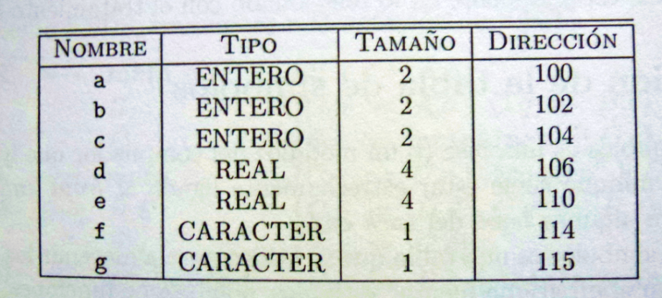
Análisis semántico
La herramienta fundamental es la Tabla de símbolos. Se empieza a utilizar en esta fase
Incluye los símbolos declarados (tipos, variables, funciones) y toda su información
Si aparece una declaración, se añade el símbolo a la tabla de símbolos
Si se hace referencia a un símbolo, se comprueba su validez en la tabla

Slide 16
Análisis semántico
Se suele realizar insertando código en algún lenguaje (por ejemplo Java) dentro de las reglas sintácticas
X = Y;
asignacion ::=
identificador R1 ASIG identificador R2 SEMICOLON
R1: comprobar que X existe en la TS y es constante numérica
R2: comprobar lo mismo con Y

Slide 17
Análisis semántico
Tratamiento de errores: los errores semánticos no provocan la detención del análisis, pero no se generará código
Hay muchos tipos de errores:
La función esperaba más parámetros
La función esperaba un parámetro entero
La variable no es del tipo correcto
Variable no declarada
Función no declarada
...

Slide 18
Generación de código intermedio
Se trata de utilizar un lenguaje intermedio que sustituya al fuente y sea más cercano al código final.
¿Porqué no traducir directamente a código final? Para no atarnos a una arquitectura o plataforma determinada
La forma de hacerlo es igual que con el semántico: con código insertado en medio de las reglas sintácticas, que van generando el código

Slide 19
Generación de código intermedio
Estructura típica: “cuádruplas”
(operador, operando1, operando2, resultado)
resultado = x + (y/2) – (5 * area) + factorial (2) + (y/2);
DIV y, 2, T1
ADD x, T1, T2
MUL 5, area, T3
SUB T2, T3, T4
PARAM 2
CALL factorial, T5
ADD T4, T5, T6
DIV y, 2, T7
ADD T6, T7, T8
MOVE T8, resultado

Slide 20
Generación de código intermedio
Si se produce algún error léxico, sintáctico o semántico no se genera código
Así, el código intermedio es siempre correcto
El resultado de la pasada de análisis es: hemos recorrido todo el texto y obtenemos una lista de cuádruplas junto a una Tabla de Símbolos completa.
¡En este punto ya podemos olvidarnos del código fuente!

Slide 21
Optimización de código
Se trata de aplicar técnicas para optimizar la memoria y el número de instrucciones.
resultado = x + (y/2) – (5 * area) + factorial (2) + (y/2);
DIV y, 2, T1
ADD x, T1, T2
MUL 5, area, T3
SUB T2, T3, T4
PARAM 2
CALL factorial, T5
ADD T4, T5, T6
DIV y, 2, T7
ADD T6, T7, T8
MOVE T8, resultado
DIV y, 2, T1
ADD x, T1, T2
MUL 5, area, T3
SUB T2, T3, T4
PARAM 2
CALL factorial, T2
ADD T4, T2, T3
ADD T1, T3, T2
MOVE T2, resultado

Slide 22
Generación de código final
Se genera código máquina para la plataforma deseada
Este código ya no se puede ver con un editor de texto
Se parte del código intermedio y de la tabla de símbolos, esta última sirve para averiguar en qué posición de memoria están almacenadas las distintas variables

Slide 23
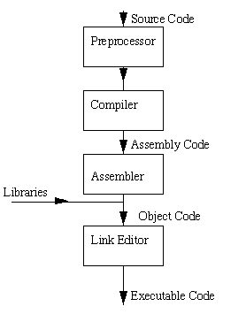
El proceso de compilación en C
El preprocesador quita los comentarios y sustituye las cabeceras como <include>
El compilador genera un código intermedio
El ensamblador genera código objeto (.o)
El enlazador añade las funciones de librería que el programador hubiese importado y genera el ejecutable (.exe)

Slide 24
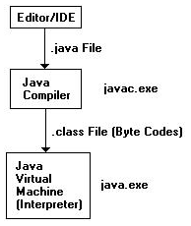
El proceso de compilación en Java
Recuerda: Java usa una aproximación mixta entre compilación e interpretación, aunando las ventajas de ambas
bytecode es el nombre del
lenguaje intermedio
Máquina virtual de Java
es el nombre del intérprete

